Slide 1


ỦY BAN NHÂN DÂN QUẬN LONG BIÊN
TRƯỜNG TIỂU HỌC ĐÔ THỊ VIỆT HƯNG
BÀI GIẢNG ĐIỆN TỬ
KHỐI 3
MÔN: HĐTN

Slide 2
28
Tiết kiệm điện, nước trong gia đình

Slide 3

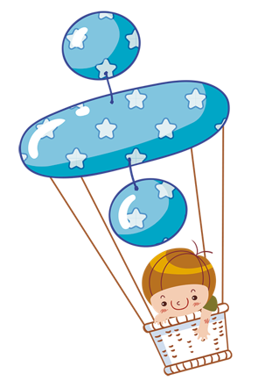





Slide 4
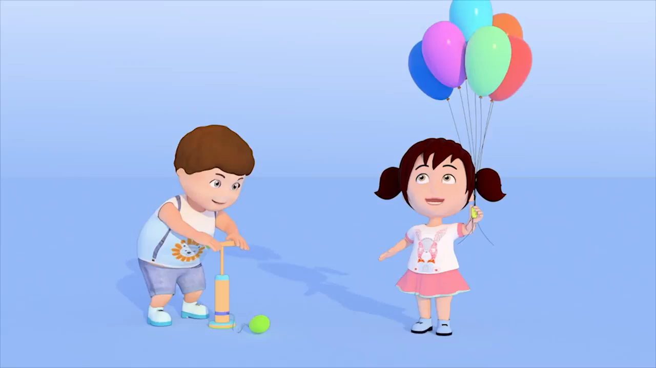

Slide 5


Slide 6

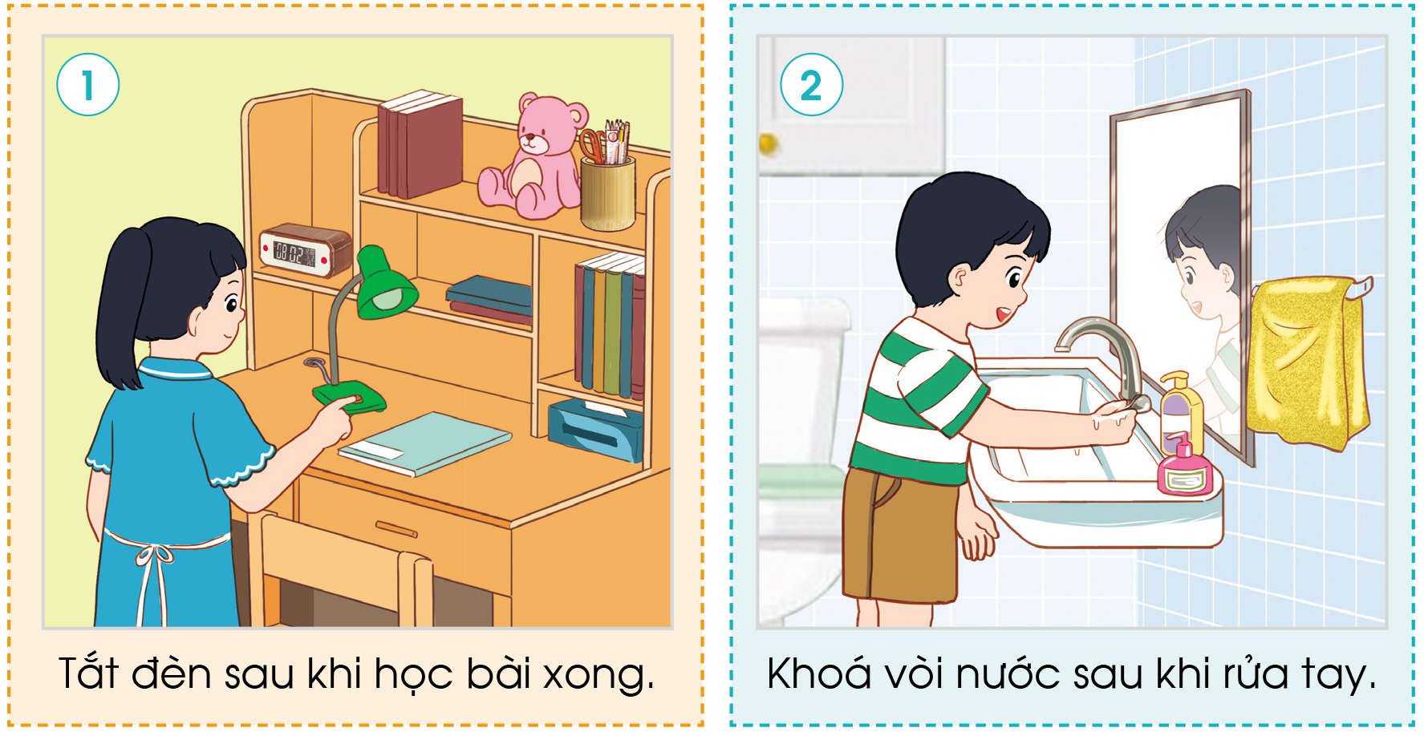

1
Chia sẻ việc tiết kiệm điện, nước
Kể về những việc em đã làm để tiết kiệm điện, nước.
Nêu ích lợi của việc tiết kiệm điện, nước trong gia đình.
Thảo luận nhóm

Slide 7




Slide 8

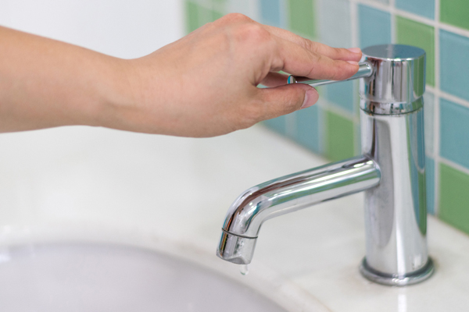
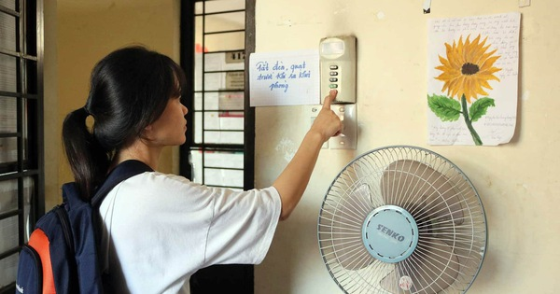
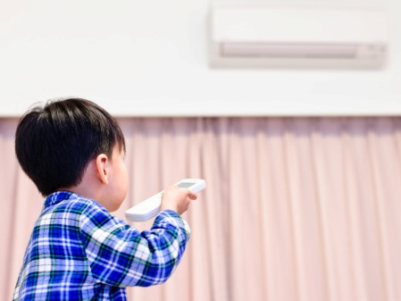
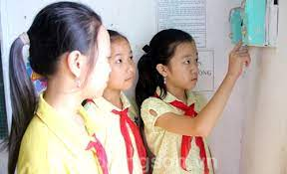

Slide 9


Slide 10
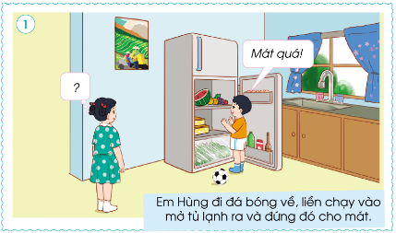
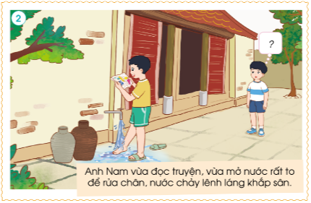


2
Thực hành sử dụng tiết kiệm điện, nước
Quan sát tranh và thảo luận cách xử lí trong mỗi tình huống sau:
Thảo luận nhóm

Slide 12
Kết luận:
Các em hãy cùng thực hiện tiết kiệm điện, nước ở gia đình bằng những việc làm như: tắt hết các thiết bị điện khi không sử dụng, khóa vòi nước sau khi rửa tay, ... Đây là những việc làm thiết thực mà các em nên thực hiện hằng ngày. Tiết kiệm điện, nước mang lại nhiều ích lợi cho cuộc sống; giúp giảm bớt chi phí cho việc sử dụng điện, nước; làm tăng độ bền của các thiết bị điện, nước; ...

Slide 13


Slide 14


Thực hiện sử dụng tiết kiệm điện, nước ở gia đình

Slide 15




Slide 16





